Slide 1
С малой удачи начинается большой успех.

Slide 3
Важная улика
«Я знаю, я умею, я могу»
В начале урока | Знания, умения, навыки | В конце урока
 | Я хорошо знаю, что такое части речи.
 | Я хорошо умею распознавать части речи по вопросам и общему значению.
 | Я могу находить в текстах и в окружающем мире имена существительные, имена прилагательные, глаголы.

Slide 4
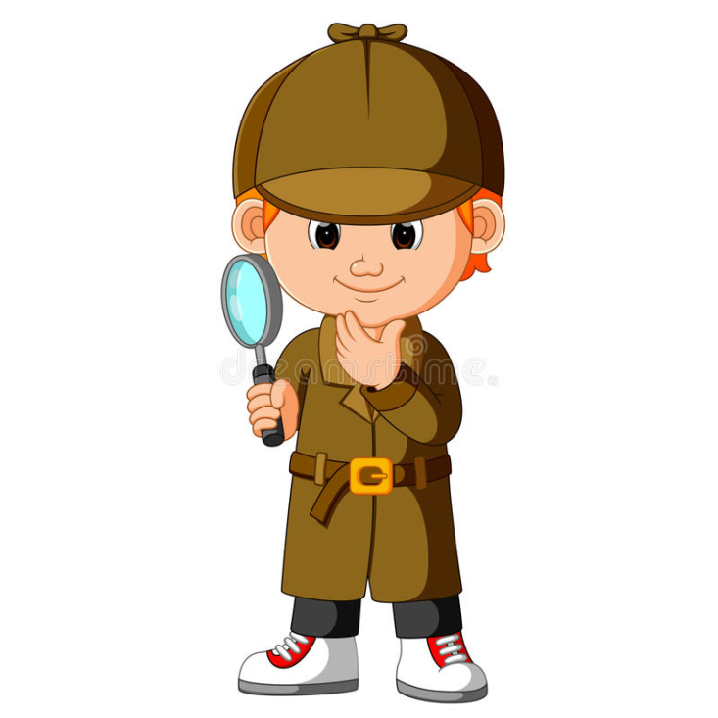
У -будем учиться… Р -будем распознавать… О-будем определять… К -контролировать…

Slide 5
Следственный эксперимент
Снег, сильные, ударили, морозы, пушистый, прилетели, снегири, выпал, красногрудые.

Slide 6
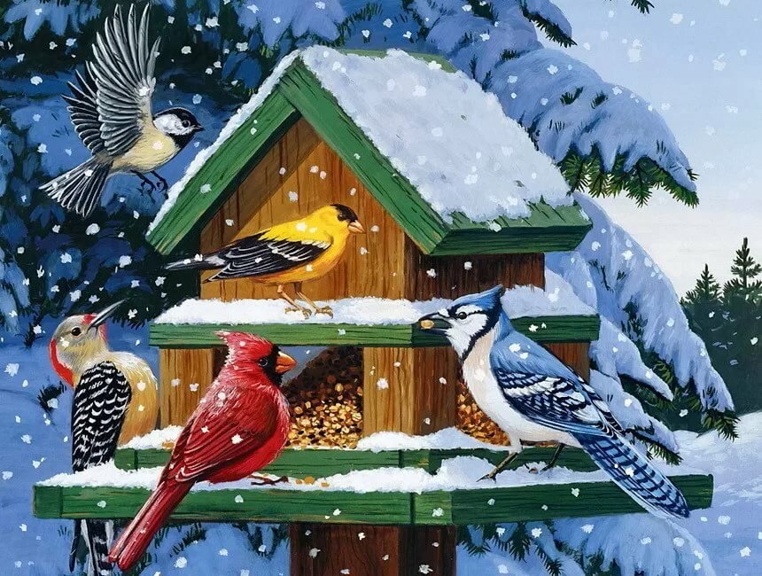
Поиск очевидцев

Slide 7
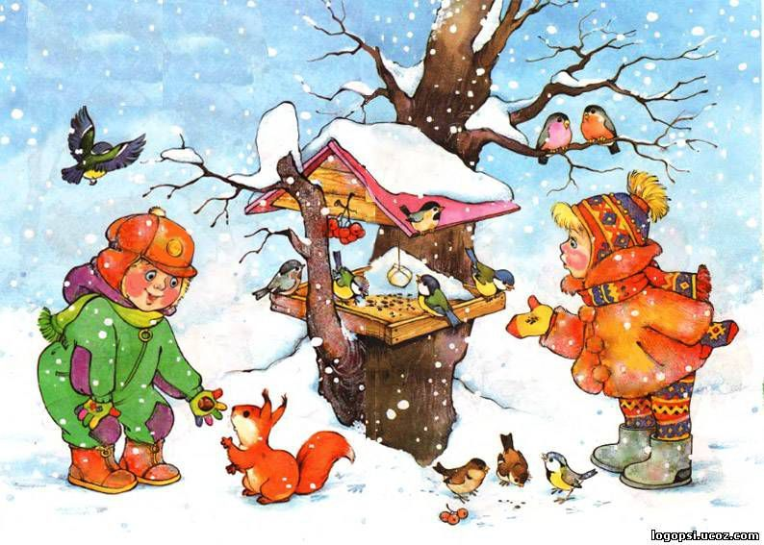
Прил. Сущ. Глаг. Сущ.

Slide 8
Имена прилагательные
Красивая, оранжевое, ярко-зелёная, длинный, прямой, мелких.

Slide 9
глаголы
Летит, хватает.

Slide 10
Имена существительные
Речкой, зимородок, птица, брюшко, спинка, нос, палочка, промаха, воды, рыбёшек.

Slide 11
Частное расследование
1 уровень:
Составь из слов предложение и запишите. Укажи над каждым словом часть речи.
Ребята, лес, рисуют, зимний.
2 уровень:
Игра «Четвёртый лишний». Спиши. В каждой группе выбери
и подчеркни лишнее слово. Объясни свой выбор.
1) Берёза, пчела, лёгкий, малина. 2) Зелёная, сочная, свежая, растёт. 3) Думает, считает, ученик, знает.
3 уровень:
Образуй от данных существительных однокоренные слова,
являющиеся прилагательным и глаголом. Веселье – … , … .
Шум – … , … . Игра - … , … .

Slide 12
сущ. глаг. прил. Ребята рисуют зимний лес.^{сущ.}

Slide 13
1. Что обозначает имя существительное? а) предмет б) признак предмета в) действие предмета 2. Что обозначает имя прилагательное? а) предмет б) признак предмета в) действие предмета 3. Что обозначает глагол? а) предмет б) признак предмета в) действие предмета 4. Из данных слов выбери имена существительные. а) светлый, добрый б) бегать, играть в) солнце, свет 5. Из данных слов выбери прилагательные. а) светлый, добрый б) бегать, играть в) солнце, свет 6. Из данных слов выбери глаголы а) светлый, добрый б) бегать, играть в) солнце, свет

Slide 14
Ключ 1а, 2б, 3в, 4в, 5а, 6б.

